Slide 1

Notes:
17/08/15
<número>

Slide 2
Como funciona a Internet
Antonio M. Moreiras
18/08/2015

Slide 3
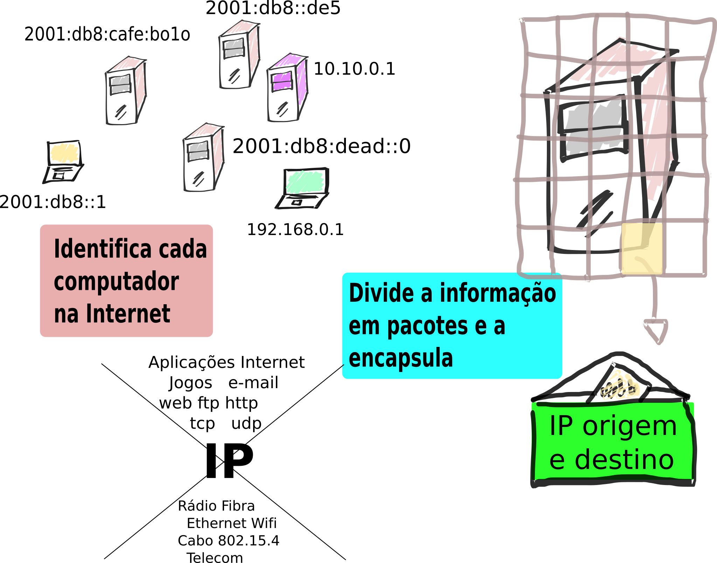
Como funciona a Internet
O que é e pra que serve o IP?

Slide 4
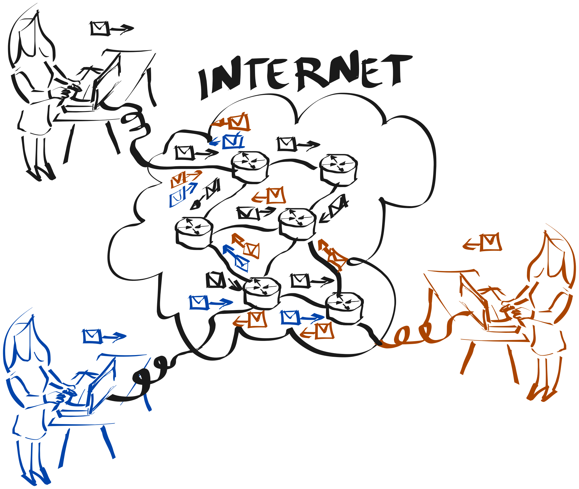
Como funciona a Internet
Comutação de pacotes e Best effort

Slide 5
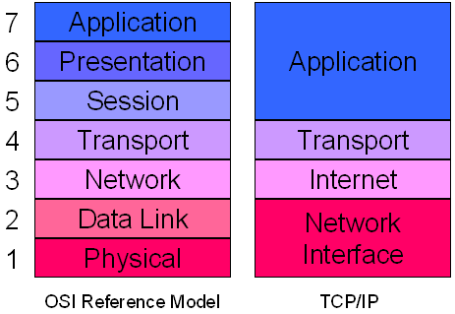
Como funciona a Internet
Os equipamentos em uma rede
...

Slide 6
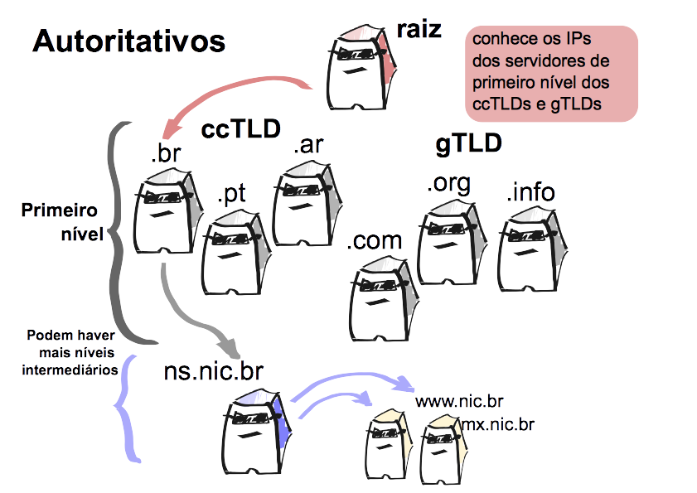
Como funciona a Internet
O que é o DNS?

Slide 7
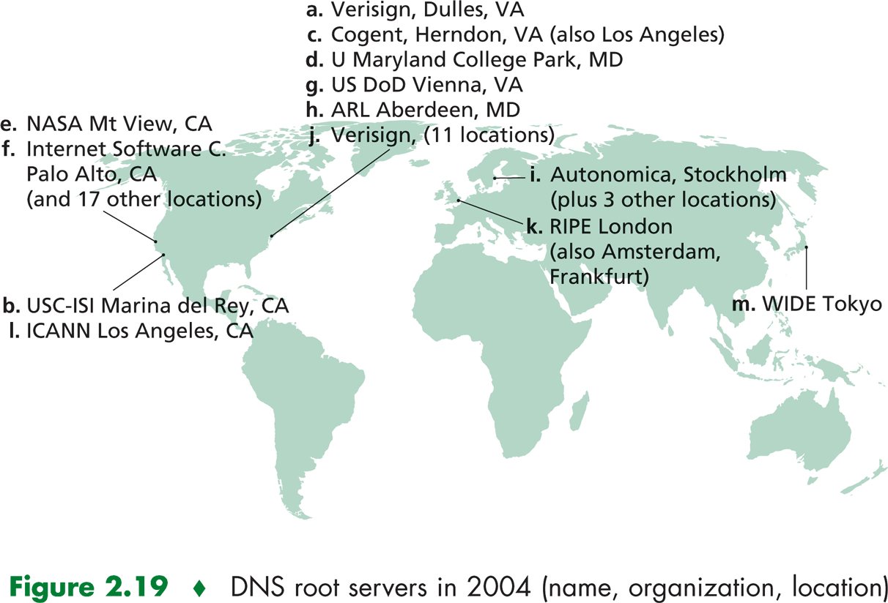
Como funciona a Internet
DNS - Servidores raíz oficiais (13)
Notes:
17/08/15
<número>

Slide 8
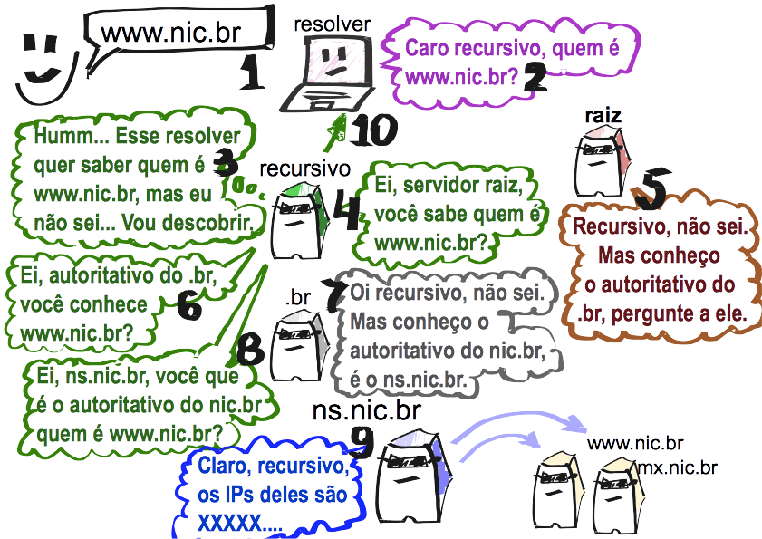
Como funciona a Internet
Servidores DNS: tipos e funções

Slide 9
Como funciona a Internet
DNSSEC
O DNS é susceptível a ataques
  Man in the middle
  Cache poisoning
O DNSSEC acrescenta criptografia a cada uma das interações do DNS
  Para funcionar bem, todos os elementos devem suportar:
    Os autoritativos
    O recursivo
    O resolver
Com o DNSSEC também é possível armazenar no DNS certificados usados em outros protocolos

Slide 10
Como funciona a Internet
WHOIS
Pode-se obter informações sobre um domínio com o serviço de whois:
  http://whois.registro.br
$ whois moreiras.eng.br
domain: moreiras.eng.br
owner: Antonio Marcos Moreiras
ownerid: 152.619.338-89
country: BR
owner-c: AMM193
admin-c: AMM193
tech-c: AMM193
billing-c: AMM193
nic-hdl-br: AMM193
person: Antonio Marcos Moreiras
e-mail: moreiras@gmail.com
created: 20001016
changed: 20090521

Slide 11
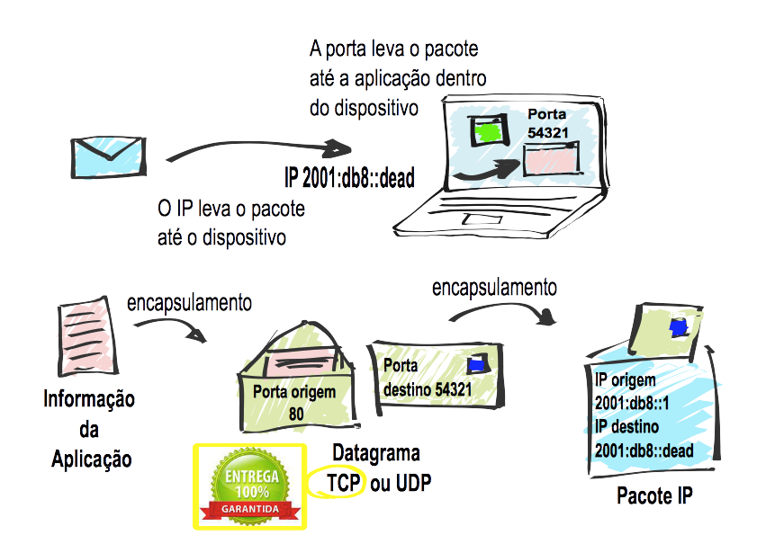
Como funciona a Internet
Protocolos de Transporte e Portas

Slide 12
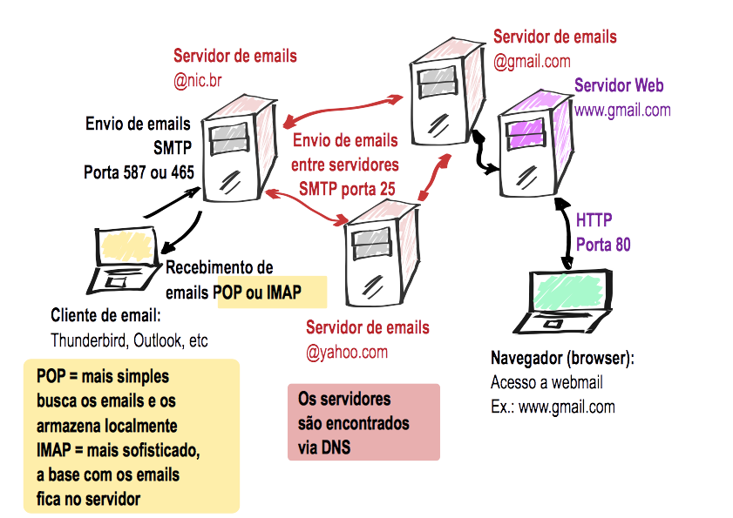
Como funciona a Internet
Anatomia do email

Slide 13
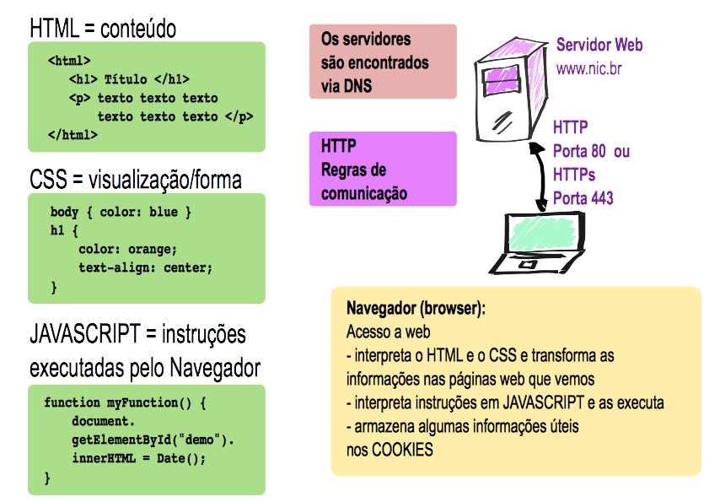
Como funciona a Internet
Anatomia da web

Slide 14
Como funciona a Internet
HTTP versus HTTPS
HTTP
  As informações trafegam “abertas”, sem criptografia. Se o tráfego for interceptado, pode ser facilmente lido.
HTTPS
  “S” de Seguro
  As informações trafegam criptografadas
  Os servidores adquirem “certificados” assinados por entidades confiáveis, que são usados para criptografar os dados, e garantir sua origem.

Slide 15
Como funciona a Internet
Cookies
Há sítios dinâmicos (as informações são geradas por uma aplicação, no momento do acesso)
Há sítios que exigem um login. Isso é a Deep Web (não confundir com TOR)
Como o sítio identifica o usuário quando ele volta? Como o sítio identifica o usuário enquanto ele ainda está lá? No meio das transações??
  É preciso armazenar algumas informações temporariamente, no navegador web, para auxiliar essa identificação: os COOKIES
  O cliente as “devolve” junto com as demais informações da transação, o que permite “manter uma sessão”, identificando-o.

Slide 16
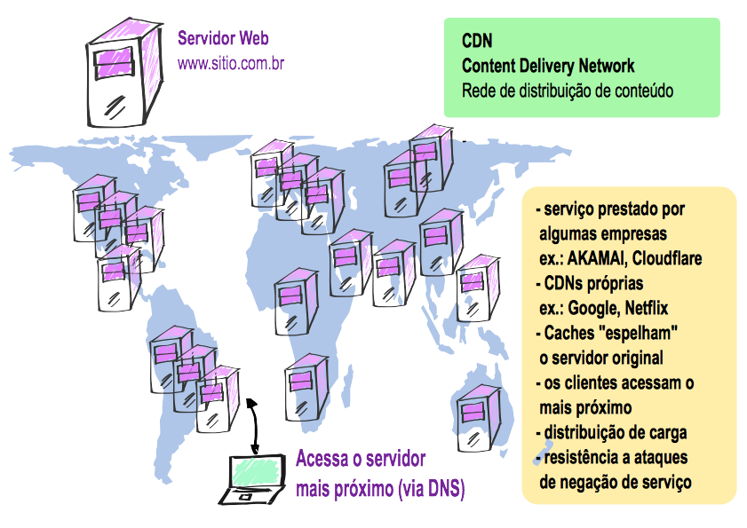
Como funciona a Internet
CDNs

Slide 17
Como funciona a Internet
Cloud
Serviços em datacenters remotos, acessíveis via Internet:
IaaS - Infrastructure as a Service ou Infraestrutura como Serviço (servidores).
PaaS - Plataform as a Service ou Plataforma como Serviço (serviços diversos, como bancos de dados, streaming, etc).
DevaaS - Development as a Service ou Desenvolvimento como Serviço (ferramentas de desenvolvimento).
SaaS - Software as a Service ou Software como Serviço (software para uso final, como Google Docs.
CaaS - Communication as a Service ou Comunicação como Serviço.
EaaS - Everything as a Service ou Tudo como Serviço.
DBaaS - Data Base as a Service ou Banco de dados como Serviço.

Slide 18
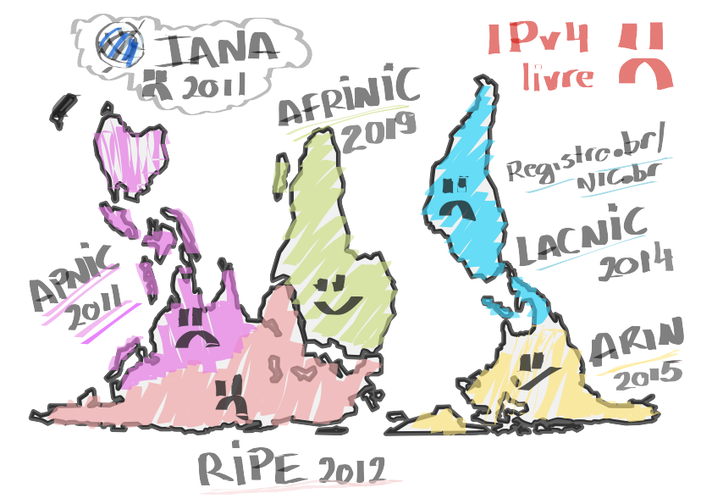
Como funciona a Internet
Esgotamento do IPv4
Notes:
O IPv4 acabou.
Estoque central (IANA) em 2011
APNIC (Ásia, Oceania) em 2011
RIPE (Europa, Oriente Médio, parte da Ásia) em 2012
LACNIC (incluindo Registro.br) em 2014
ARIN deve terminar ainda em 2014
AFRINIC

Slide 19
Como funciona a Internet
Esgotamento do IPv4
Esgotamento não é o mesmo que ZERO
  Estoque “reserva” (/11 = 4.194.304 IPs)
    Esgotamento gradativo (/12 = 2.097.152 IPs)
    Novos entrantes (/12 = 2.097.152 IPs)
  “Fila” única
    LACNIC + NIC.br/Registro.br + NIC México
    Análise conjunta
  1ª. fase (atual)
    /22 a cada 6 meses (1024 IPs)
  2ª. fase (novos entrantes)
    Só novos entrantes /22 (1024 IPs)
Notes:
O IPv4 acabou.
Estoque central (IANA) em 2011
APNIC (Ásia, Oceania) em 2011
RIPE (Europa, Oriente Médio, parte da Ásia) em 2012
LACNIC (incluindo Registro.br) em 2014
ARIN deve terminar ainda em 2014
AFRINIC

Slide 20
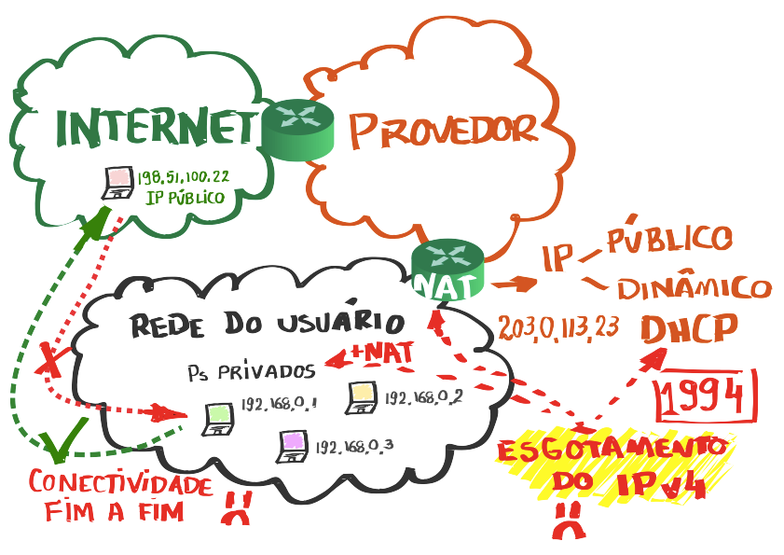
Como funciona a Internet
NAT e DHCP

Slide 21
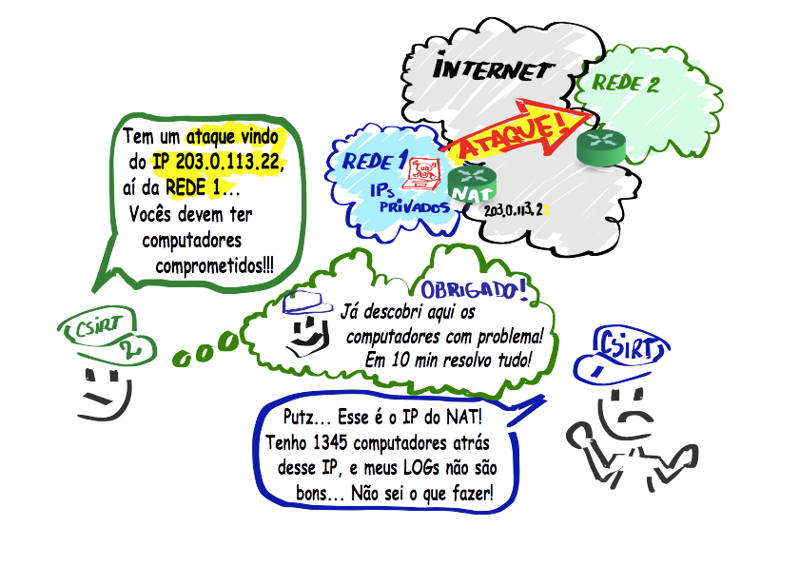
Como funciona a Internet
NAT versus segurança

Slide 22
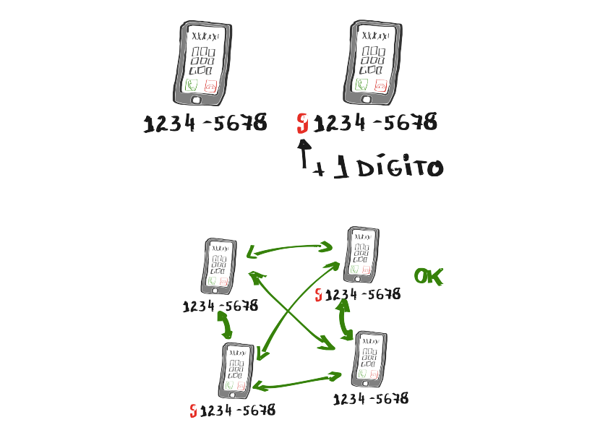
Como funciona a Internet
IPv6

Slide 23
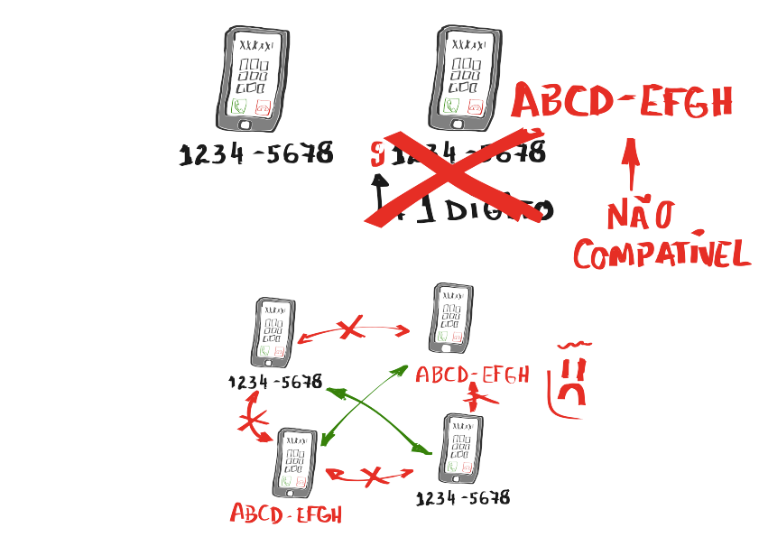
Como funciona a Internet
IPv6

Slide 24
Como funciona a Internet
IPv6
INCOMPATÍVEL com IPv4 por decisão de projeto
  Por isso a implantação é difícil
MUITO mais espaço
  Torna possível a Internet das Coisas
  O IP deixa de ser um recurso escasso
Não é necessário nem boa prática usar com NAT
Baseado no IPv4, mas com diferenças importantes:
  Funcionamento básico
  Formato e tipos de endereços
    2001:DB8:CAFE:E::B010:DE:C0C0

Slide 25
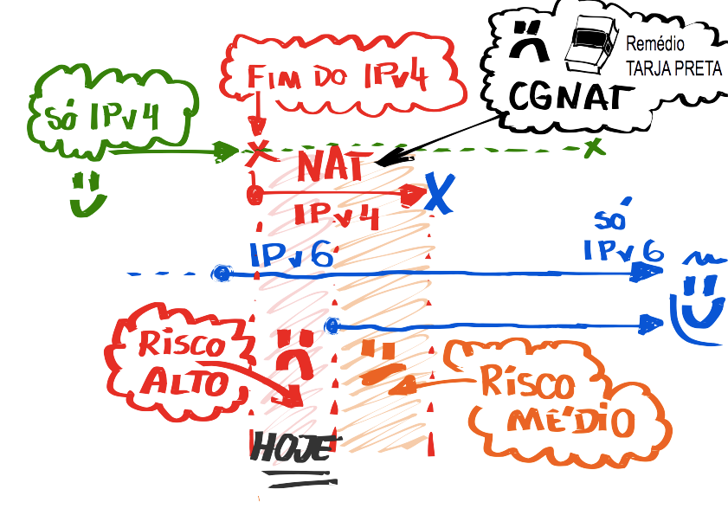
Como funciona a Internet
Transição para o IPv6 na Internet
ATRASADA!

Slide 26
Como funciona a Internet
Tipos de endereços IPv6
MITO = personal IP
  O IP varia quando você troca de rede SEMPRE!
Atribuição de IPs
  Manual (como no IPv4) – IPs fixos
  DHCP ou via PPPoE (como no IPv4) – IPs fixos ou dinâmicos, conforme configuração
  SLAAC (novidade do IPv6)
    64 bits menos significativos (metade da direita do endereço) aleatória – preocupações com o controle em ambiente corporativo
    64 bits menos significativos (metade da direita do endereço) baseada no endereço físico – MAC – preocupações sobre a privacidade

Slide 27

Obrigado
Antonio M. Moreiras
moreiras@nic.br
Notes:
17/08/15
<número>

